Slide 1
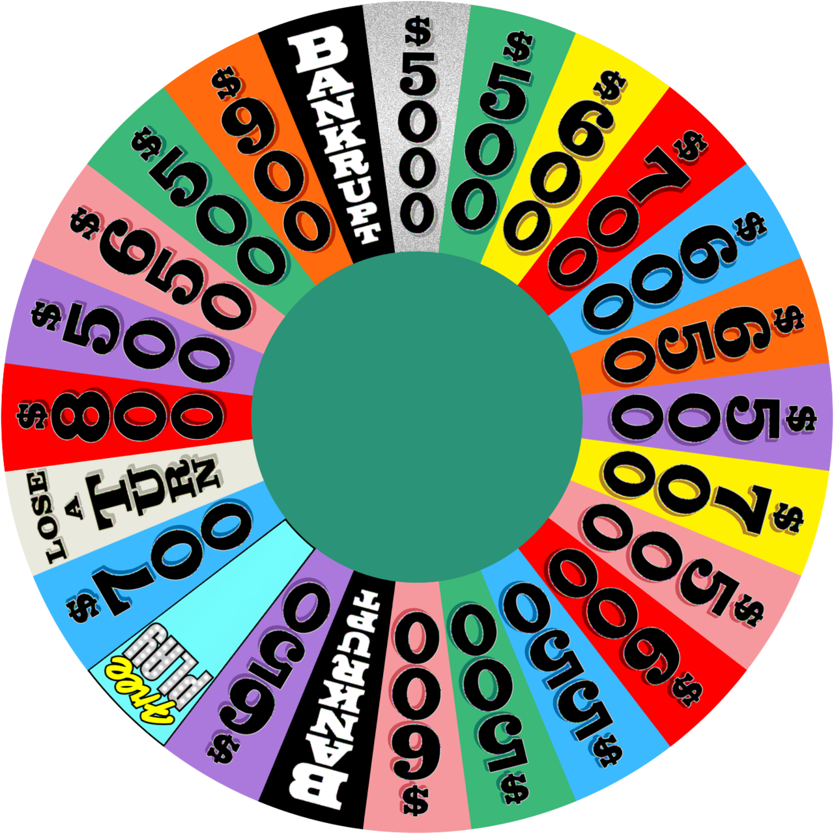






Lucru individual la Programarea Procedurala
Wheel of Fortune PowerPoint Edition
P
R
O
G
R
A
M
A
R
E
P
R
O
C
E
D
U
R
A
L
A
Calancea Catalin MI-222

Slide 2
Wheel of Fortune
Introducere
Wheel of Fortune este un popular joc televizat în care participanții trebuie să rezolve ghicitori pentru a câștiga premii în bani. Jocul implică o roată mare cu mai multe sectoare, fiecare cu un premiu sau o acțiune specifică, precum "Bancrută" sau "Cumpărare de vocale". Participanții trebuie să ghicească cuvinte sau expresii ascunse, literă cu literă, și să obțină puncte sau premii în funcție de succesul lor.
P
Q
R
S
T
V
W
X
Y
Z
WHEEL OF FORTUNE
P
Q
R
S
T
V
W
X
Y
Z
K
O
T
L
I
N

Slide 3
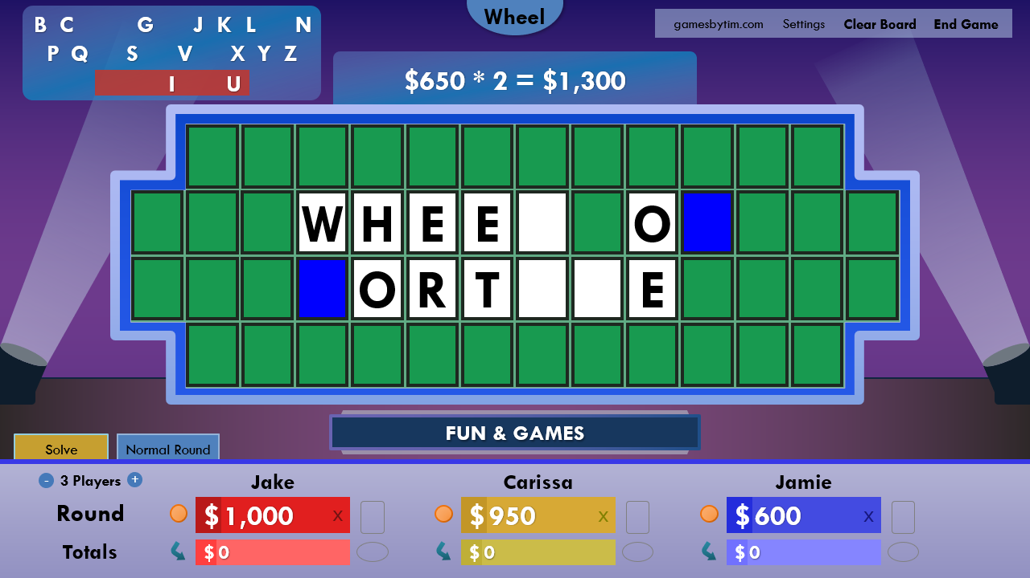
Wheel of Fortune
Scop
P
Q
R
S
T
V
W
X
Y
Z
P
Q
R
S
T
V
W
X
Y
Z
Scopul jocului Wheel of Fortune este de a rezolva cuvinte sau expresii ascunse, literă cu literă, pentru a câștiga puncte sau premii în bani. Participanții trebuie să ghicească corect cuvântul sau expresia și să acumuleze cât mai multe puncte pentru a obține un avantaj competitiv în joc.

Slide 4


Wheel of Fortune
Spisivai tolika ne toci v toci
P
Q
R
S
T
V
W
X
Y
Z
P
Q
R
S
T
V
W
X
Y
Z
25 octombrie 1990
6 ianuarie 1975

Slide 5

Wheel of Fortune
De ce?
P
Q
R
S
T
V
W
X
Y
Z
Wheel of Fortune oferă o experiență interactivă și distractivă, atât pentru participanți, cât și pentru publicul care urmărește. Jocul implică rezolvarea de ghicitori și învârtirea roții, ceea ce poate fi o modalitate plăcută de a petrece timpul și de a se relaxa.
P
Q
R
S
T
V
W
X
Y
Z

Slide 6
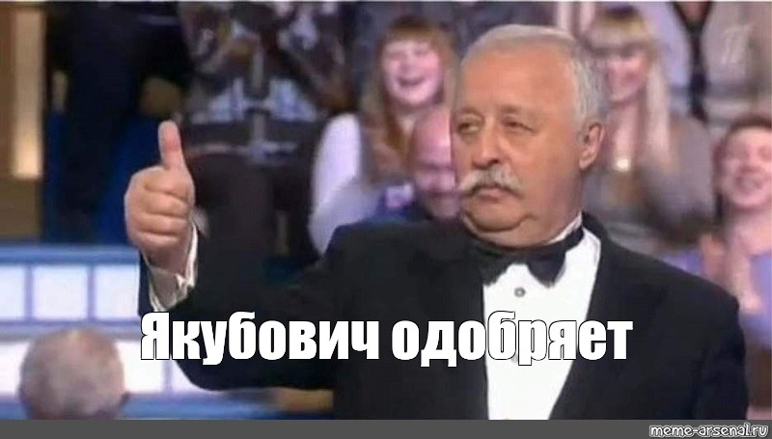
Wheel of Fortune
Concluzii
În concluzie, implementarea jocului Wheel of Fortune în VBA (Visual Basic for Applications) în PowerPoint poate fi o activitate interesantă și distractivă pentru cei interesați de programare și de crearea de jocuri interactive. O implementare reușită a jocului Wheel of Fortune în VBA PowerPoint ar putea implica utilizarea de formulare și butoane pentru a permite utilizatorului să introducă răspunsurile și să acționeze în conformitate cu regulile jocului. De asemenea, puteți utiliza variabile pentru a urmări punctele și premiile jucătorilor.
P
Q
R
S
T
V
W
X
Y
Z
P
Q
R
S
T
V
W
X
Y
Z

